Slide 1

EUROPEAN METALS
CORPORATION

Slide 2
TAVOLA DEI CONTENUTI
01
04
Sito Web
Anteprima
Obiettivi
02
05
Documentazione
Requisiti Principali
03
06
Team
Descrizione del sito web EMC
Anteprima grafica del sito web
Elenco di obiettivi che il sito si predispone a rispettare
Spiegazione della documentazione inerente alla realizzazione del progetto
Descrizione dei requisiti che il nostro sito web dovrà rispettare
Partecipanti alla realizzazione del progetto

Slide 3
IL NOSTRO PROGETTO
EMC
Il progetto si basa inizialmente sullo sviluppo di tutta la documentazione inerente ai vari aspetti che il sito web dovrà rispettare. Dopo aver realizzato i documenti in modo accurato, si passerà all’implementazione lato codice, del sito web European Metals Corporation .

Slide 4
SITO WEB
Il sito EMC (European Metals Corporation) viene sviluppato per un gruppo di aziende produttive proponendo articoli e servizi a diversi settori merceologici. La piattaforma da noi proposta, punta a semplificare e velocizzare le varie operazioni di acquisto, scelta e valutazione dei materiali edili, offrendo all’utente la possibilità di fruire in modo digitale dei servizi messi a disposizione dall’azienda, dall’acquisto dei prodotti, alla loro spedizione.
Inoltre, anche il titolare dell’azienda, avrà la possibilità di interagire con il sito web, in modo tale da mantenere in constante aggiornamento i cataloghi relativi ai prodotti e ai prezzi, nonché l’aggiunta di nuovi prodotti e/o categorie.

Slide 5
SU COSA STIAMO LAVORANDO
SICUREZZA
PERFORMANCE
AFFIDABILITA’
Tutti i dati sensibili (come la password) saranno criptati per garantire la loro privacy e sicurezza
Il sistema sarà in grado di offrire la corretta gestione degli accessi e delle autorizzazioni al sito web.
Il sistema sarà capace di rispondere a qualsiasi tipo di input, corretto o meno che sia

Slide 6
OBIETTIVI
SEMPLICITA’
ACCESSIBILITA’
USABILITA’
Il Sito web mette a disposizione dell’utente diverse funzionalità per rendere l’interazione più agevole. Tra queste la possibilità di ricercare un prodotto, visualizzare tutti i prodotti, e una volta essersi registrato effettuare un ordine
Il sito web sarà accessibile su qualsiasi dispositivo con connessione ad Internet. Inoltre esso sarà semplice ed intuitivo da utilizzare.
Fornire un supporto a tutti i privati per permettere l’acquisto di un determinato materiale edile in totale tranquillità, permettendo una vasta scelta nella tipologia di prodotto ordinabile

Slide 7
REQUISITI PRINCIPALI
GESTIONE UTENTE
GESTIONE DEL SISTEMA
Connettersi al sito
Visualizzare la mappa delle sedi
Visualizzare le informazioni dell’azienda
Ricercare un prodotto tramite nome nella barra di ricerca o tramite qualità nel menu a tendina
Visualizzare la pagina relativa a un prodotto
Effettuare registrazione e Login
Effettuare l’ordine
Aggiungere prodotto
Rimuovere prodotto
Aggiornare prodotto
Aggiungere categoria
Rimuovere categoria
Aggiornare categoria
Rimuovere utente

Slide 8
Identificazioni Attori
UTENTE REGISTRATO
UTENTE NON REGISTRATO
AMMINISTRATORE

Slide 9
Architettura utilizzata
Il sistema che sarà realizzato si basa su un’architettura Web-based.
La struttura hardware è composta da un server centrale e vari client che possono collegarsi. Sul server ci sarà un DBMS per la gestione dei dati persistenti.
Il client conterrà presentation layer e business logic (JavaScript), il server conterrà la logica di business (servlet e JSP) e il layer di data storage.
La comunicazione tra i nodi è rappresentata da richieste e risposte HTTP tra client e server, e da query in JDBC tra server e database.

Slide 10
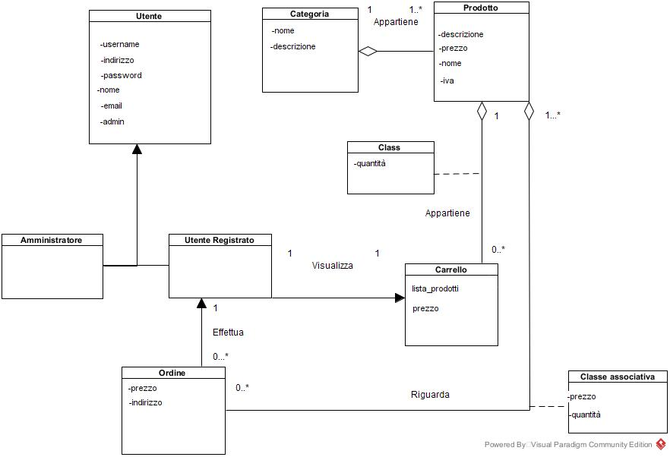
CLASS DIAGRAM

Slide 11
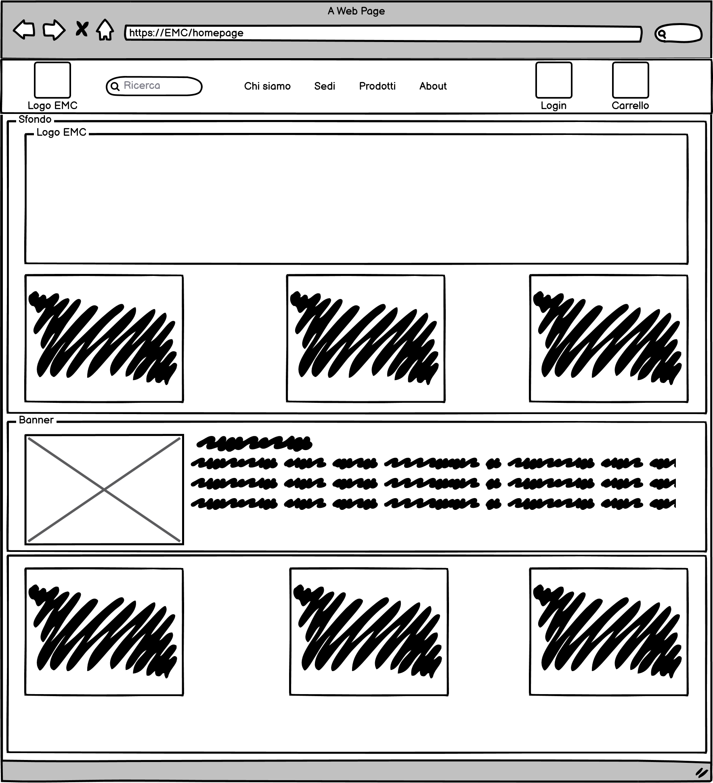
ANTEPRIMA
LOGO
MENU
BANNER
TESTO

Slide 12
DOCUMENTAZIONE
UNIT TEST
PROBLEM STATEMENT
TEST CASE
OBJECT DESIGN DOCUMENT
Questo test, ha come obiettivo quello di verificare che il sistema e i relativi sottosistemi siano codificati correttamente, e svolgano la funzione prevista
In questo documento verrà descritto in dettaglio il progetto del sistema finale inclusi diversi diagrammi dettagliati
SYSTEM DESIGN DOCUMENT
TEST DI SISTEMA
Si occupa della progettazione di un sistema è la trasformazione del modello di analisi nel modello di progettazione del sistema
Per il testing di sistema sarà utilizzato il tool Selenium IDE. Questo permette di registrare le azioni che un utente svolge sul browser, in modo tale da implementare ed eseguire i test case di sistema
TEST PLAN
REQUIREMENTS ANALYSIS DOCUMENT
All’interno del documento sono indicate le strategie di testing adottate, le funzionalità da testare e gli strumenti scelti che saranno utilizzati per la rilevazione degli errori, con lo scopo di presentare sul mercato un sistema utilizzabile e privo di malfunzionamenti
Il modello di analisi e le richieste non funzionali saranno utilizzati per la definizione dell’architettura del sistema che avverrà nella fase di design ad alto livello
Questo documento presenta la pianificazione e la specifica di quelli che sono i Test Case individuati, ovvero, insieme di input e di risultati attesi che servono a testare una componente del nostro sistema
Il Problem Statement è sviluppato dal client come una descrizione del problema affrontato dal sistema

Slide 13
IL TEAM
GIOVANNI TAVOLO
MATRICOLA 05912
ROSARIO ANNUNZIATA
MATRICOLA 05810
ALESSANDRA POTESTA’
MATRICOLA 06188

Slide 14
GRAZIE PER L’ATTENZIONE!

